Slide 1

Министерство науки и высшего образования Российской Федерации
Дальневосточный региональный учебно-методический центр высшего образования (ДВ РУМЦ)
РОЛЬ И ОПЫТ СЕТЕВЫХ КОММУНИКАЦИЙ В ОБЕСПЕЧЕНИИ КАЧЕСТВА ИНЖЕНЕРНОГО ОБРАЗОВАНИЯ
Фаткулин Анвир Амрулович, заместитель председателя президиума ДВ РУМЦ,
д.т.н., профессор
г. Ростов-на-Дону, 12.03.2019 г.

Slide 2
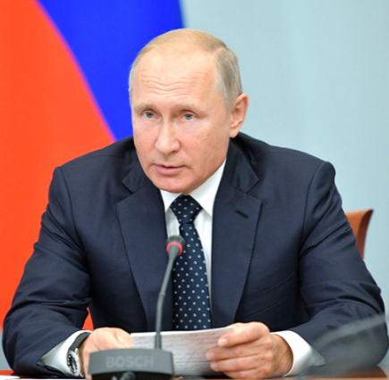
Ускоренное развитие Дальнего Востока - национальный приоритет России XXI века
Дальний Восток должен стать мощным экономическим индустриальным центром с большим потенциалом.
В.В. Путин,
из выступления на Восточном экономическом форуме,
г. Владивосток, 12 сентября 2018 г.
Принято 24 федеральных закона, в работе 19 законопроектов, принято актов Правительства России 132, в работе 24. В т.ч. ФЗ «Об особых условиях ускоренного развития Дальнего Востока и Байкальского региона».
Действует Государственная программа «Социально-экономическое развитие Дальнего Востока и Байкальского региона» (утв. постановлением Правительства от 15 апреля 2014 года №308). В настоящее время по поручению Президента РФ разрабатывается Национальная программа развития Дальнего Востока.
«Дальневосточные» разделы представлены в 27 госпрограммах, в стратегиях развития 34 госкорпораций.
Действуют механизмы ускоренного развития: 1) Территории опережающего развития (ТОР), 2) Свободный порт Владивосток (СПВ), 3) Дальневосточный гектар, 4) приоритетные инвестиционные проекты (ПИП), 5) Агентство по развитию человеческого капитала на Дальнем Востоке (АРЧК) и др. (более 20 механизмов).
Потребность в кадрах: более 120 тыс. новых рабочих мест до 2025 г. (в т.ч 30% кадры с ВО)

Slide 3
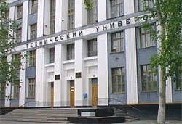
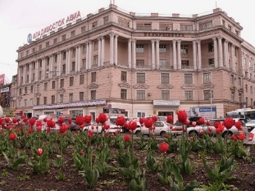
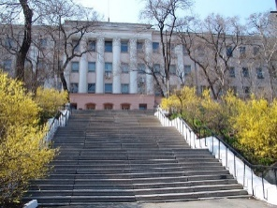
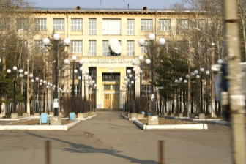
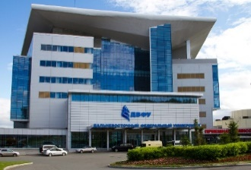
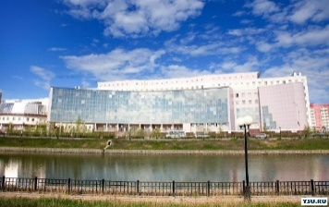
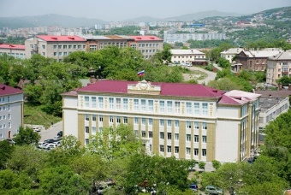
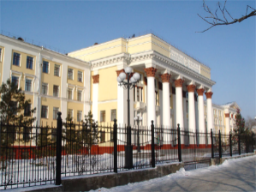
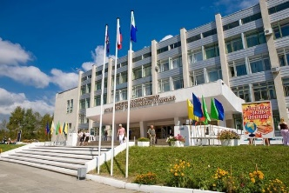



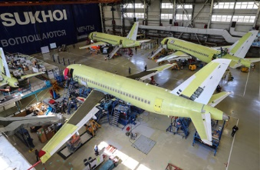
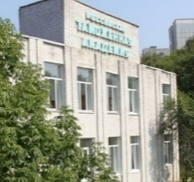
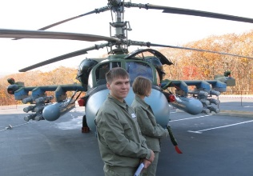
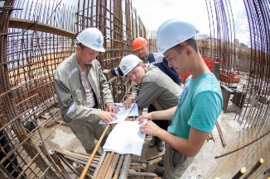
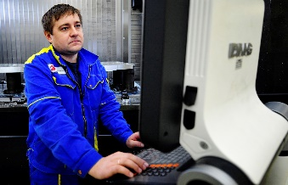
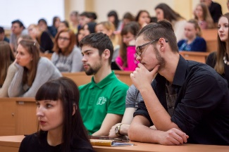
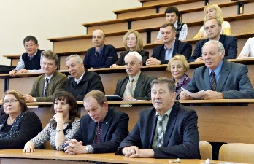
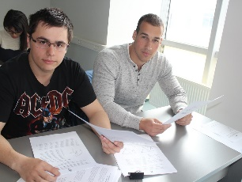
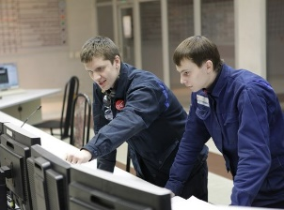
Вузы ДВФО, реализующие инженерно-техническое образование
ДВФУ, МГУ им. адм. Г.И. Невельского, Дальрыбвтуз, ТОВВМУ, ВГУЭС, ПГСХА, ТОГУ, КнАГУ, ДВГУПС, АмГПГУ, ХГУЭП, ХИИК, АмГУ, БГПУ, ДальГАУ, СВФУ, ЯГСХА, СахГУ, СахГТИ, КамГТУ, КамГУ, СВГУ, ПГУ, ЗабГУ, ЗабИЖТ ИрГУПС, БГСХА, БГУ, ВСГУТУ, ТИ (филиал СВФУ в г. Нерюнгри) – 30 вузов.
Важнейшая задача – обеспечение высокого качества инженерного образования, востребованного экономикой региона

Slide 4

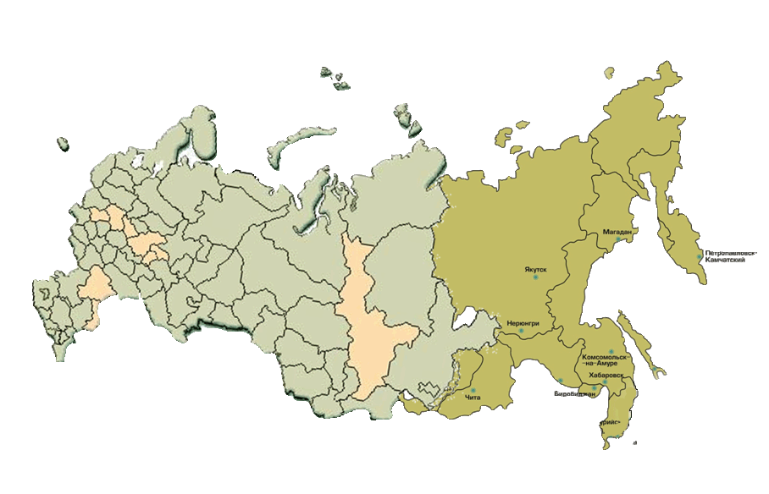
Территория ДВФО - Дальний Восток и Забайкалье
ДВ РУМЦ:
55 вузов - 23 университета,
6 академий, 9 институтов,
16 филиалов центральных вузов
ДВФО: 11 субъектов
Российской Федерации
РСПП: Координационный
совет в ДВФО
Совет ректоров
вузов ДВФО
ДВО РАН
Министерство РФ
по развитию
Дальнего Востока
АРЧК
Межрегиональная Ассоциация
«Дальний Восток и Забайкалье»
Москва
Региональные
отделения АИОР
ДВ регион
Региональные
отделения
ОПОРЫ России,
Деловой России
ДВ отделения
РИА, МАН ВШ и др.
Россия
Обш. Советы,
палаты
ДВ НЦ РАО
ДВ объединение
промышленников
и предпринимателей
Региональные отделения
РПС, ОНФ и др.
СоюзМаш,
Ассоциация
Строителей и др.
Владивосток
Забайкалье
Кла́стер (англ. cluster — скопление, кисть, рой) — объединение
нескольких однородных элементов, которое может рассматриваться
как самостоятельная единица, обладающая определёнными свойствами.
А Т Р

Slide 5

Дальневосточный региональный
учебно-методический центр (ДВ РУМЦ)
Согласно Типового положения о РУМЦ (утв. приказом Минобразования России от 22.11.1999 г. № 941), Положения о ДВ РУМЦ (утв. заместителем Министра образования РФ 27.03.2000 г.), с учетом основных Положений ФЗ № 273
Дальневосточный региональный учебно-методический центр высшего образования является государственно-общественным объединением в системе высшего образования Российской Федерации, выполняющим функции координационного совета Министерства науки и высшего образования России.
Задачи:
координация деятельности по реализации государственной образовательной политики в Дальневосточном регионе;
адаптация образовательных программ к региональным особенностям развития науки, культуры, техники и технологии;
обеспечение согласованности стратегии и методов работы региональных структурных подразделений ФУМО в регионе;
совершенствование организации, кадрового и методического обеспечения учебного процесса в Дальневосточном регионе.

Slide 6
Система ДВ РУМЦ
Задачи
Функции
Организационно-распорядительная и нормативно-методическая и документация:
Структура
Единое информационное пространство
Проекты
Приказы МОН РФ о создании ДВ РУМЦ, приказы по ДВФУ, положения, планы работы, протоколы, рекомендации, заключения, решения
и др.
Вузы-участники и партнеры ДВ РУМЦ
Научно-методическая деятельность
Сетевые связи
Мероприятия
Экономическая деятельность
Планирование
Отчетность
Взаимодействие с «внешней» средой

Slide 7

Структура ДВ РУМЦ (с 30.11.2016 г.)
Региональная конференция ДВ РУМЦ
Председатель
ДВ РУМЦ
Квалификационная комиссия
Президиум ДВ РУМЦ
Дирекция ДВ РУМЦ
Редакционный совет
10 УМС
22
13
12
3
5
КС по образованию в области математических, естественных и медицинских наук
КС по образованию в области инженерного дела, технологий и технических наук
КС по образованию в области гуманитарных наук
КС по образованию в области экономических наук
КС по образованию в области сельскохозяйственных наук, лесного и рыбного хозяйства
УМС по общим и специальным вопросам высшего образования
РО ФУМО – УМС
РО ФУМО – УМС
РО ФУМО – УМС
РО ФУМО – УМС
РО ФУМО – УМС
УМС
УМС
УМС
УМС
УМС
УМС
УМС
УМС
УМС
УМС
УМС
УМС
УМС
секции
секции
секции
секции
секции
секции
Представители вузов, СПО, объединений работодателей, органов власти, предприятий и организаций региона

Slide 8
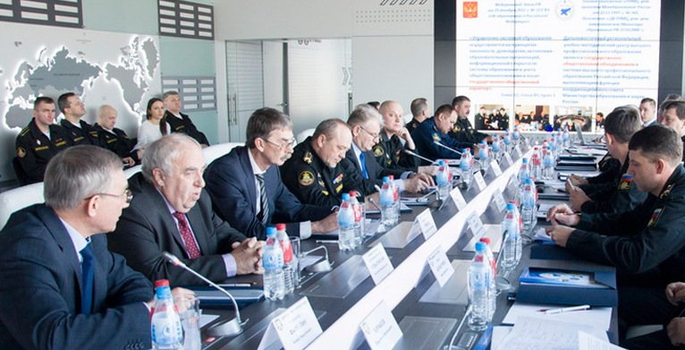
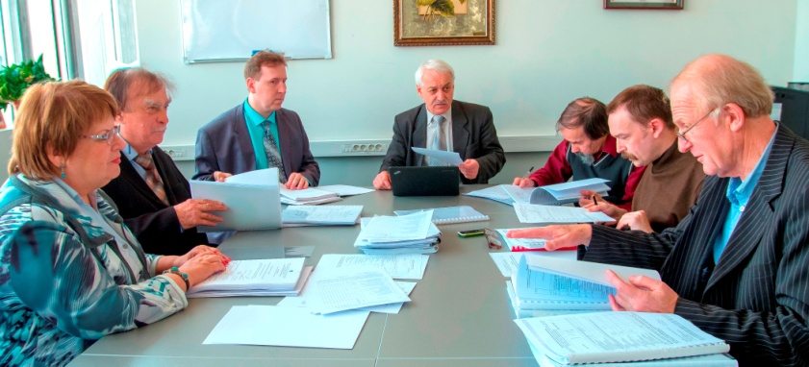
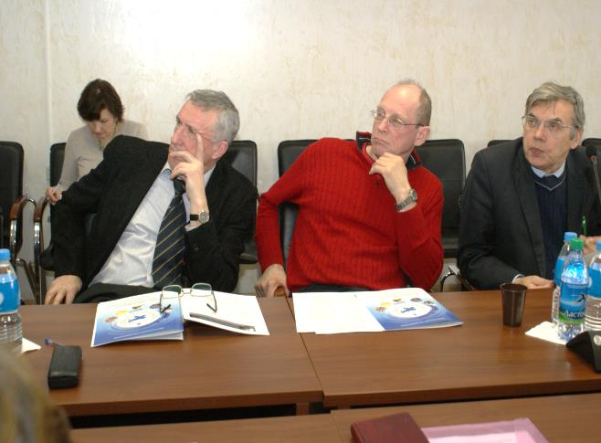
Коммуникации в рамках структурных образований
ДВ РУМЦ:
Президиум ДВ РУМЦ – 27 человек, в т.ч. ректоры и проректоры 13 вузов: ДВФУ, СВФУ, ТОГУ, ТГМУ, АмГУ, ДВГУПС, СахГУ, МГУ им. адм. Г.И. Невельского, ХГУЭП, ПГУ им. Шолом-Алейхема, КамГТУ, ЧГМА, ДВГИИ, ДВО РАН, работодатели (РСПП, Деловая Россия, Конгресс промышленников)
Координационные и учебно-методические советы ДВ РУМЦ – 69 председателей, представляющих 15 вузов: ДВФУ, ТОГУ, ДВГУПС, МГУ им. адм. Г.И. Невельского, ТГМУ, ХГУЭП, КнАГУ, ВГУЭС, АмГУ, ПГСХА, ДВГАФК, ВФ РТА, Дальрыбвтуз, ТОВВМУ, ДальГАУ.
Всего в составах УМС более 800 человек из 38 вузов.
Редакционный совет ДВ РУМЦ – 27 человек, представляющих 17 вузов: ДВФУ, Дальрыбвтуз, ДВ РАНХиГС, ВФ РТА, ВГУЭС, ТОГУ, СВГУ, МГУ им. адм. Г.И. Невельского, СВФУ, СахГУ, ДальГАУ, ВСГАКИ, БГПУ, КамГУ, ХГУЭП, КнАГУ.
Квалификационная комиссия – 10 человек, представляющих 7 вузов: ДВФУ, СВФУ, ХГУЭП, Дальрыбвтуз, ДВГУПС, ТОГУ, ДальГАУ.
Межвузовские рабочие группы, жюри, оргкомитеты мероприятий и др.

Slide 9
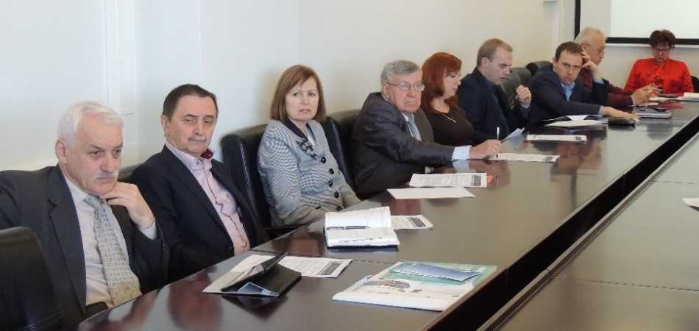
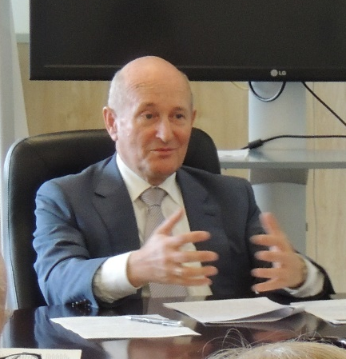
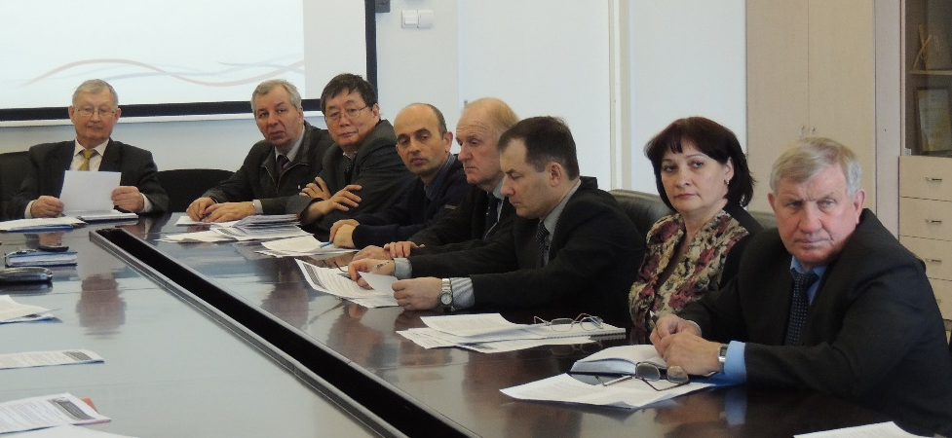
Координационный совет ДВ РУМЦ по образованию в области инженерного дела, технологий и технических наук
Координационный совет (КС) ДВ РУМЦ по образованию в области инженерного дела, технологий и технических наук утвержден решением региональной конференции ДВ РУМЦ от 30.11.2016 г.
В состав КС входит 22 учебно-методических совета (УМС) ДВ РУМЦ. Председатели УМС из 7 вузов региона - ДВФУ, ТОГУ, ДВГУПС, МГУ им. адм. Г.И. Невельского, ВГУЭС, АмГУ, КнАГУ.
Председатель Координационного совета, член президиума ДВ РУМЦ, директор Инженерной школы ДВФУ, профессор А.Т. Беккер.
Заседания КС проводятся ежегодно с участием работодателей региона (Дальневосточный центр судостроения и ремонта, ПАО «Дальприбор», ПАО «Прогресс», ОАО «Варяг», ОАО «Звезда», ОАО «Изумруд», РО СоюзМаша, РСПП, ООО «Деловая Россия» и др.).
Решения КС доводятся до всех вузов, партнеров ДВ РУМЦ, органов власти, объединений работодателей, представляются в едином информационном пространстве ДВ РУМЦ.

Slide 10

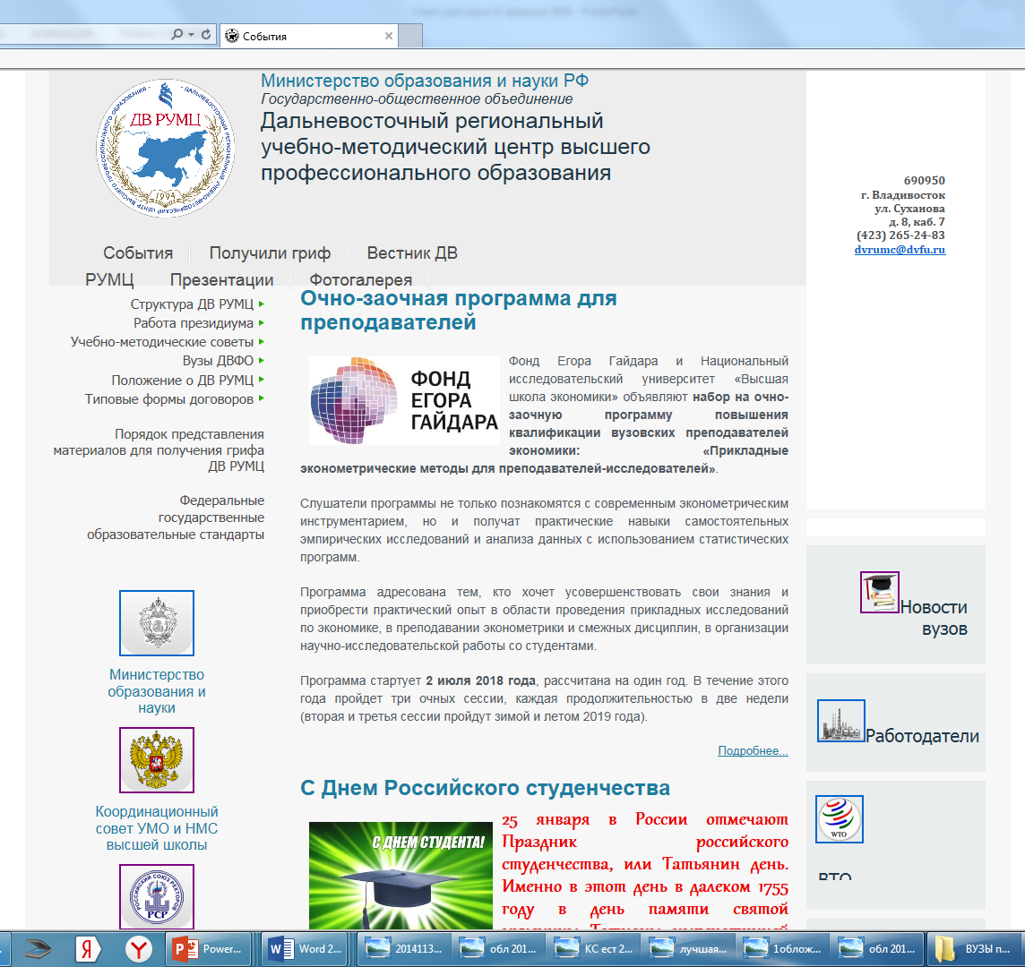



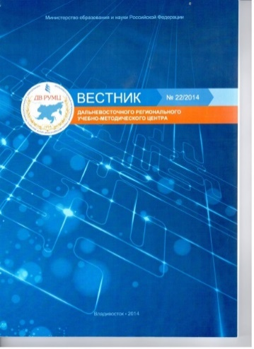

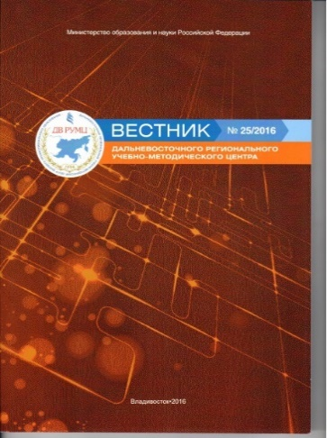
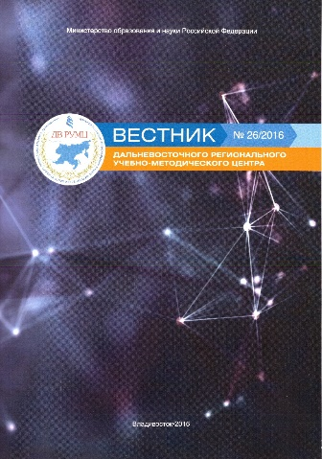

Коммуникации в едином информационном
пространстве ДВ РУМЦ:
Информационно-аналитический журнал «Вестник ДВ РУМЦ»
Сайт ДВ РУМЦ http://dvrumc.dvfu.ru/.
Электронная почта ДВ РУМЦ dvrumc@dvfu.ru.
Общие электронные базы (62 базы) данных для рассылки актуальной информации ДВ РУМЦ, Минобрнауки РФ, Координационных советов по областям образования, федеральных УМО, КС и УМС ДВ РУМЦ, вузов ДВФО и др.
Материалы конференций ДВ РУМЦ, КС, УМС и др.
Справочные издания, реестры ДВ РУМЦ и др.

Slide 11


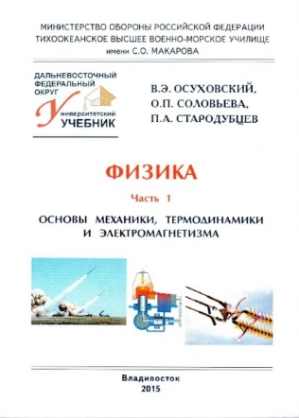




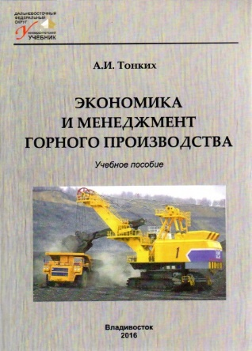
Коммуникации на основе сотрудничества в учебном книгоиздании:
Редакционный совет ДВ РУМЦ
Конкурс «Университетская книга» (ДВ сегмент Всероссийского конкурса) – 7-ой конкурс в 2019 г.
УМС по образованию в области издательского дела
Конкурс мультимедийных средств обучения – 6-ой конкурс МСО в 2018 г.
Постоянно действующая экспозиция учебных изданий с грифом ДВ РУМЦ
Университетский учебник ДВФО – серия лучших учебных изданий вузов Дальнего Востока
Печатный двор (выставка-ярмарка вузовских изданий) – 21-ая выставка в 2018 г.
Участие работодателей в оценке качества учебных изданий
Конкурс «Лучшая учебная книга»
Конкурс «Лучшая научная книга»
Круглый стол «Качественные учебники для качественного образования»
Экспертиза и грифование учебных изданий

Slide 12
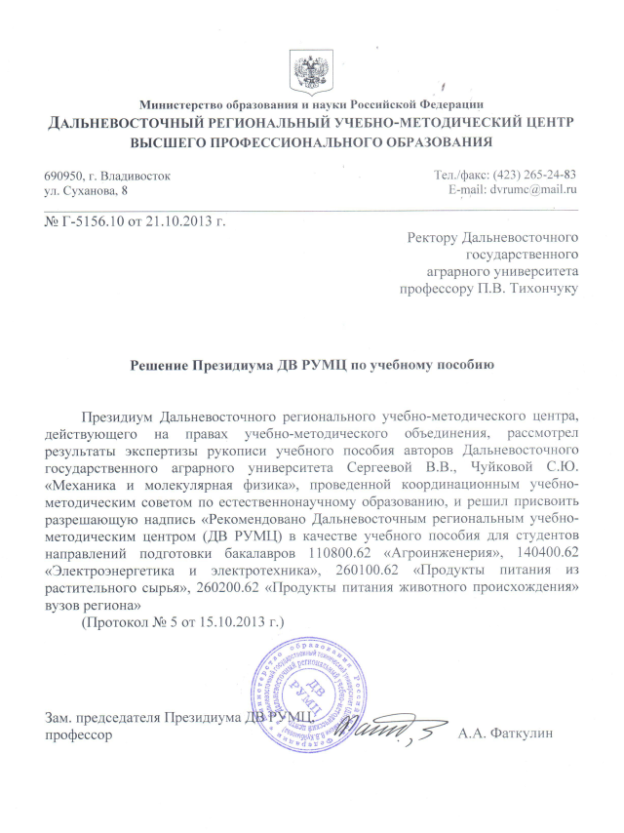



Экспертиза и грифование учебных изданий
Учебные издания, прошедшие экспертизу ДВ РУМЦ: 1326 за 2011-2018 гг.
Наиболее активные вузы
Всего за 24 года: 5 916 учебных изданий из 44 вузов (в т.ч. вузы Забайкальского края и Бурятии)

Slide 13
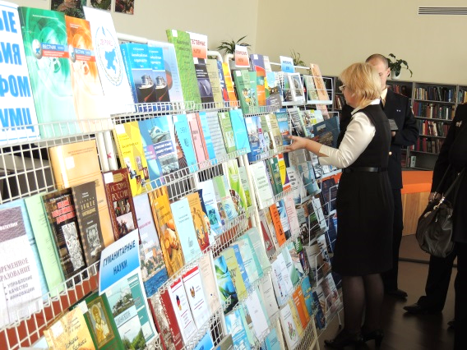
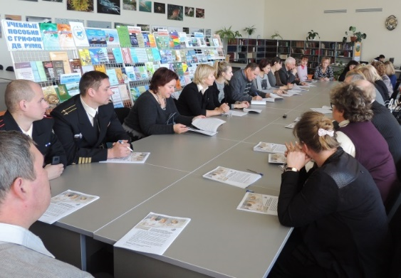
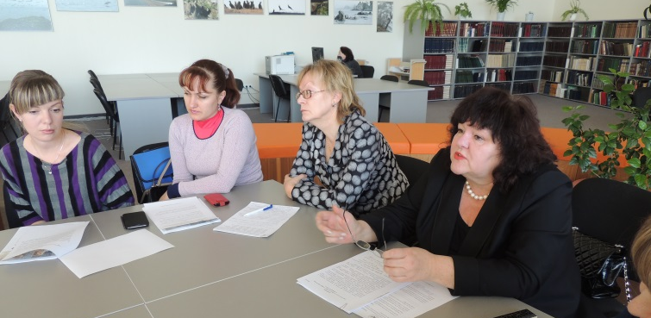
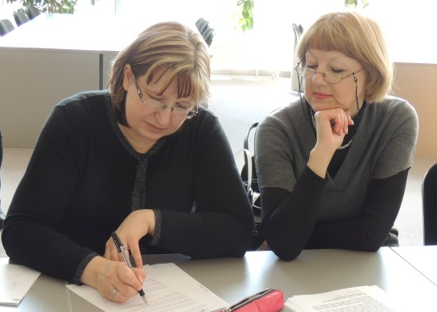
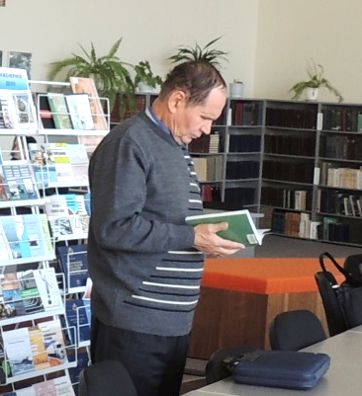

Постоянно действующая экспозиция «Учебные пособия с грифом ДВ РУМЦ»
На базе Научной библиотеки ДВФУ работает постоянно действующая экспозиция «Учебные пособия с грифом ДВ РУМЦ»
За 5 лет в составе экспозиции было представлено 312 учебных пособий из 18 вузов Дальнего Востока и Забайкалья.
В 2018 году дважды проведено обновление экспозиции.
Проблема: авторы не всегда могут представить экземпляр учебного издания для экспозиции

Slide 14
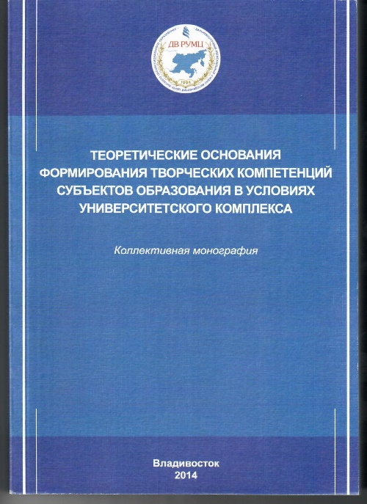
Коммуникации в рамках совместных научно-методических исследований
ТЕМАТИКА НАУЧНО-МЕТОДИЧЕСКИХ ИССЛЕДОВАНИЙ
ДВ РУМЦ:
Университетский комплекс как система формирования творческих компетенций субъектов образования в интересах экономики развития (работа выполняется с 2012 года, в том числе по плану важнейших исследований РАО).
Научно-методическое обеспечение формирования и функционирования региональной системы государственно-общественного управления образованием, интегрированной в сеть федеральных учебно-методических объединений и их региональных отделений.
Сетевое взаимодействие как фактор качества образования.
23 статьи, 26 авторов, 6 вузов:
ДВФУ,
МГУ им. адм. Г.И. Невельского,
Дальрыбвтуз,
ТГМУ,
ПГУ им. Шолом-Алейхема,
КнАГТУ,

Slide 15

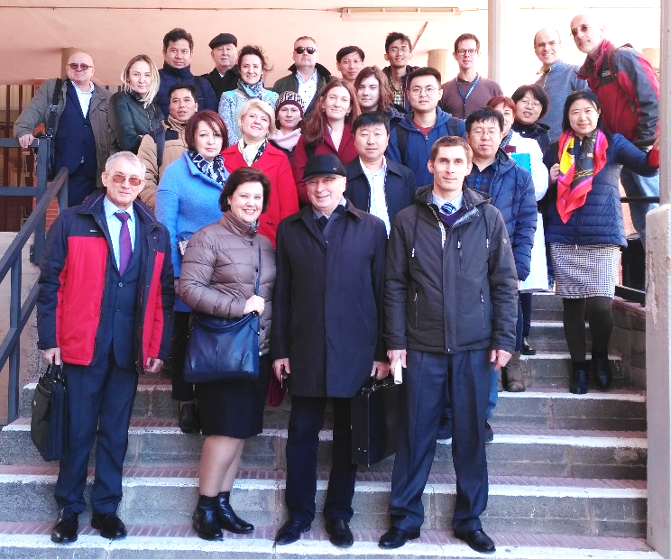
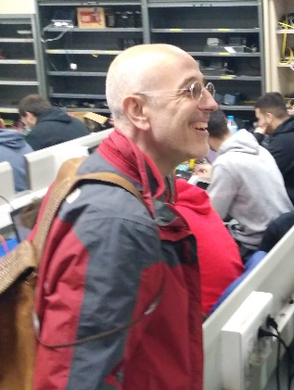
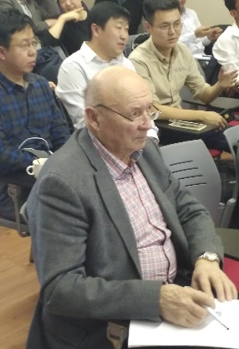
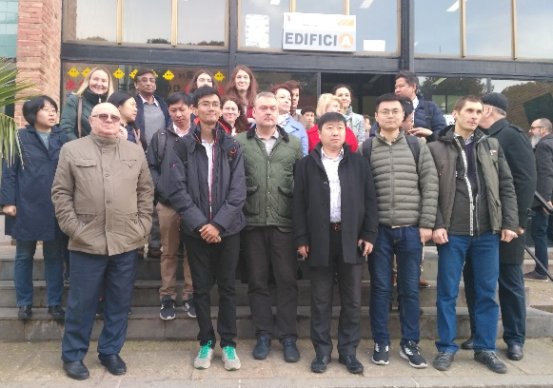
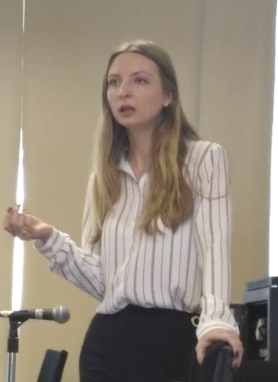
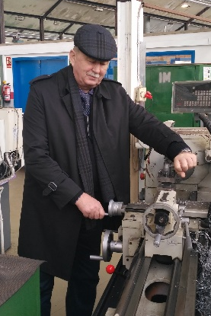
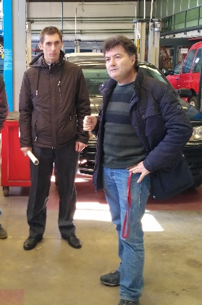
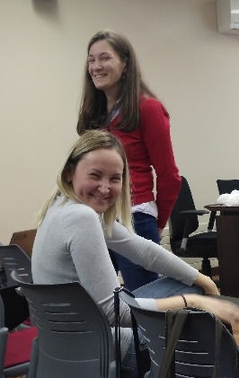
Коммуникации в рамках сетевых проектов
Проект Европейского союза ЕРАЗМУС+ «Совершенствование инженерных образовательных программ на основе дуального обучения» (TEEDE)
16 участников: 14 университетов из 8 стран (Испания, Финляндия, Германия, Италия, Россия, Китай, Индия, Камбоджа), Европейская ассоциация гарантии качества в высшем образовании (Бельгия) и Ассоциация инженерного образования России (АИОР).
Российские участники:
Томский политехнический университет,
Дальневосточный федеральный университет,
Хакасский государственный университет им. Н.Ф. Катанова,
Омский государственный технический университет,
АИОР
Конференция 28-31.01.2019 г. на базе университета Ровира и Вирхилия в г. Таррагона (Испания)

Slide 16
Коммуникации в рамках создания и организации работы
УМС ДВ РУМЦ
Учебно-методический совет ДВ РУМЦ по интеграции уровней образования ВО и СПО
Предложения от вузов и учреждений СПО
Объективные основания к созданию УМС
Решение президиума ДВ РУМЦ от 20.11.2017, пр. № 26
ВО: ДВФУ (в т. ч. филиалы в Большом Камне, Дальнегорске), ДВГУПС, ХГУЭП, ДВГМУ, ДВГАФК, АмГМА, ТОВВМУ, БГУ, ПГУ им. Шолом-Алейхема, ДальГАУ, ДВ институт управления –филиал РАНХиГС, АГИКИ, ЗабГУ, АмГПГУ, СВФУ, СахГУ, МГУ Невельского,
СПО: Приморский политехнический колледж, ДВТК, ДВ судостроительный колледж, Якутский педколледж, Уссурийский медколледж, Приморский лесной колледж, ВМК, РЖДК, Читинский педколледж
Заявки на экспертизу учебных изданий СПО
Использование единой учебно-методической и МТ базы
Совместные мероприятия
Профстандарты и сопряженные компетенции
Опыт ФУМО в сфере СПО
Практика научно-образовательных кластеров
и т.д.
Предприятия и организации
Состав УМС
37 + / 28 + организаций
План работы УМС на 2018 год
Организация и проведение совместных мероприятий в системе ДВ РУМЦ

Slide 17
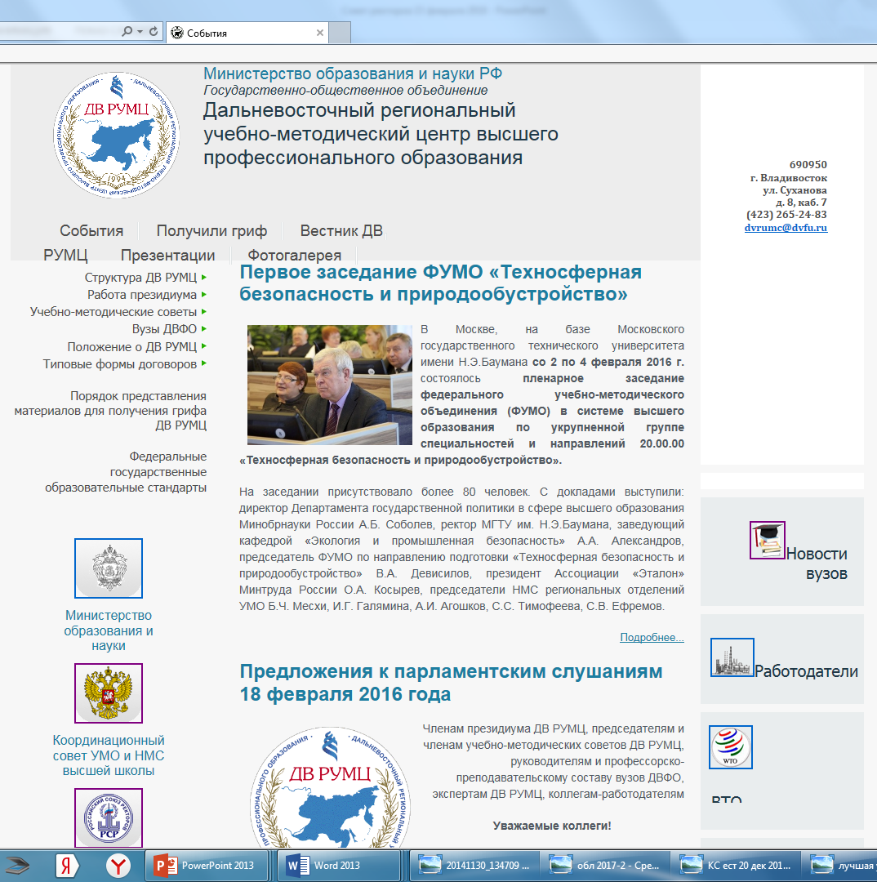
Коммуникации на основе членства в федеральных УМО
Члены ФУМО от ДВ вузов
Деятельность ДВ РУМЦ
Член ФУМО
Семинар
Член ФУМО
Федеральные учебно-методические объединения Минобрнауки России
(57 ФУМО)
Член ФУМО
Круглый стол
Член ФУМО
Член ФУМО
Публикация
Член ФУМО
………….....
Предложения
84 чел. +
Член ФУМО
Проекты
Член ФУМО
Обратная связь
Инициативы
Информация на сайт ДВ РУМЦ
Выступления на КС и УМС ДВ РУМЦ

Slide 18

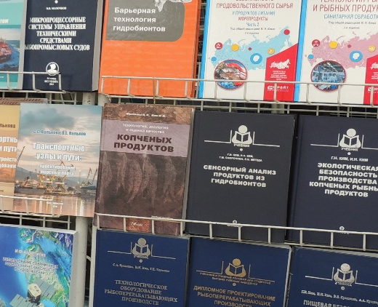
Коммуникации
на основе общих мероприятий
2018 год – год 100-летия инженерного образования на Дальнем Востоке России
Поддержано президиумом ДВ РУМЦ от 15.09.2017 пр. № 25
Инициатор: Инженерная школа ДВФУ
План мероприятий по подготовке к Юбилею
1. Подготовка специального выпуска Вестника ДВ РУМЦ, посвященного 100-летию инженерного образования на Дальнем Востоке России / 32 орг.
ДВФУ, МГУ им. адм. Г.И. Невельского, Дальрыбвтуз, ТОВВМУ, ВГУЭС, ПГСХА, ТОГУ, КнАГУ, ДВГУПС, АмГПГУ, ХГУЭП, ХИИК, АмГУ, БГПУ, ДальГАУ, СВФУ, ЯГСХА, СахГУ, КамГТУ, КамГУ, СВГУ, ПГУ, ЗабГУ, ЗабИЖТ ИрГУПС, БГСХА, БГУ, ВСГУТУ
2. Конкурс учебных изданий «100 лет инженерному образованию на Дальнем Востоке России» / 93 изд. из 15 вузов
Финал конкурса 15 октября 2018 г.
Межвузовское жюри конкурса (17 чел.)
Утверждено Положение о конкурсе (от 15.09.2017 пр. № 25)

Slide 19
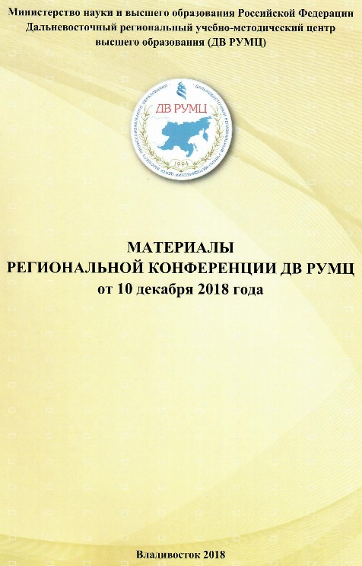





















Коммуникации в рамках Региональной конференции
ДВ РУМЦ
Региональная конференция ДВ РУМЦ 10.12.2018 г. Приняли участие:
члены президиума, председатели координационных и учебно-методических советов ДВ РУМЦ, члены УМС, рабочих групп и экспертного сообщества ДВ РУМЦ,
ректоры, проректоры, заведующие кафедрами, профессора и доценты, представляющие 37 дальневосточных и забайкальских вузов, образовательных учреждений системы повышения квалификации и переподготовки кадров, в том числе:Сетевое взаимодействие как фактор качества образования,
представители 12 институтов Дальневосточного отделения РАН,
руководители и члены 7 федеральных учебно-методических объединений (УМО) и региональных отделений федеральных УМО,
представители 32 объединений работодателей, предприятий, учреждений, государственных, общественных и государственно-общественных организаций ДВФО.
Всего 185 человек из 88 организаций.

Slide 20
Задачи ДВ РУМЦ, президиума, КС и УМС в свете решений Региональной конференции ДВ РУМЦ от 10.12.2018 г.
В числе основных приоритетов ДВ РУМЦ, президиума, дирекции, Координационных и учебно-методических советов ДВ РУМЦ на период 2019-2020 гг. считать:
обеспечение опережающей кадровой подготовки под перспективные потребности работодателей в отраслях экономики и социальной сферы региона;
разработку и издание учебной литературы по профильным образовательным программам и дисциплинам с отражением новейших достижений науки и практики;
вовлечение в деятельность УМС широкого круга преподавателей вузов, представителей научных организаций, работодателей и властных структур ДВФО и Забайкалья;
повышение уровня взаимодействия с федеральными УМО по профильным областям образования;
содействие развитию цифровых и он-лайн технологий в образовании;
повышение уровня экспертной деятельности и межвузовской кооперации в части обеспечения качества образования по реализуемым образовательным программам.

Slide 21
План работы ДВ РУМЦ на 2019 год
Решения Конференций и Пленумов ДВ РУМЦ
Планы работы вузов ДВФО
Решения президиума
ДВ РУМЦ
Научно-методические мероприятия
Предложения членов президиума ДВ РУМЦ, вузов региона, органов власти
Проект
Плана работы ДВ РУМЦ на 2019 год
Планы работы Советов ректоров, проректоров
Планы работы РО ФУМО, КС и УМС ДВ РУМЦ
утверждение
Приоритеты кадрового развития региона
Предложения объединений работодателей,
научных институтов, партнеров ДВ РУМЦ
План утверждается председателем
ДВ РУМЦ
Другие инициативы

Slide 22
Предложение в решение конференции:
С целью обеспечения качества инженерного образования шире использовать опыт сетевых коммуникаций региональных государственно-общественных и общественных объединений в сфере высшего образования.

Slide 23
СПАСИБО ЗА ВНИМАНИЕ!
А.А. Фаткулин
+7 (423) 265 24 83
+7 (908) 448 69 42
dvrumc@dvfu.ru
http://dvrumc.dvfu.ru/

